Slide 1
浏览器大型文件存储
基于indexedDB和promise打造的大型非结构化数据存储

Slide 2
缓存种类
http缓存
cookie
localstorage 95% ，Opera Mini
sessionstorage 95% ，Opera Mini
websql 83%,过时
indexedDB 93% Opera Mini
application cache 94%, Opera Mini 废除？
Service Worker 73%
Filesystem & FileWriter API （chrome and opera obly）56%
Notes:
参考：
https://caniuse.com/
https://my.oschina.net/zhangstephen/blog/591575
https://www.html5rocks.com/en/tutorials/offline/quota-research/
https://developers.google.com/web/updates/2011/11/Quota-Management-API-Fast-Facts?hl=en
https://medium.com/dev-channel/offline-storage-for-progressive-web-apps-70d52695513c
https://docs.google.com/presentation/d/11CJnf77N45qPFAhASwnfRNeEMJfR-E_x05v1Z6Rh5HA/edit#slide=id.p
https://demo.agektmr.com/storage/

Slide 3
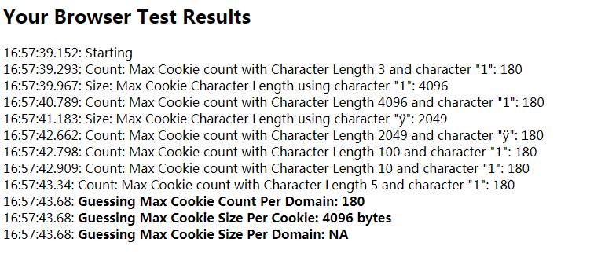
cookie
每个域名下的个数和大小有限制（仅供参考）
缺点
小
存储越多，http请求负担越大
 | IE6.0 | IE7.0/8.0/9.0+ | Opera | FF | Safari | Chrome
cookie个数 | 每个域为20个 | 每个域为50个 | 每个域为30个 | 每个域为50个 | 没有个数限制 | 每个域为53个
cookie大小 | 4095个字节 | 4095个字节 | 4096个字节 | 4097个字节 | 4097个字节 | 4097个字节
Notes:
http://browsercookielimits.squawky.net/ （测试浏览器cookie 个数和大小，可能需要翻墙，因为引用 jquery.min.js）

Slide 4
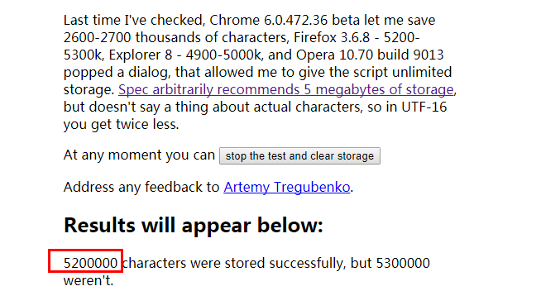
localStorage sessionStorage
仅供参考 ： （单位字符数）
IE9 > 4999995 + 5 = 5000 000
firefox 22.0 > 5242875 + 5 = 5242 880
chrome 28.0 > 2621435 + 5 = 262 1440
safari 5.1 > 2621435 + 5 = 2621 440
opera 12.15 > 5M （超出则会弹出允许请求更多空间的对话框）
Notes:
https://arty.name/localstorage.html 可以测试localStotage的上限

Slide 5
service worker
定额
缺点
缓存的是http请求
支持程度相对低
对缓存可操作性低
浏览器 | 限制
Chrome | 可用空间 <6%
Firebox | 可用空间 <10%
Safari | <50MB
IE10 | <250MB
Notes:
参考：
https://developers.google.com/web/fundamentals/instant-and-offline/web-storage/offline-for-pwa
https://www.html5rocks.com/en/tutorials/offline/quota-research/

Slide 6
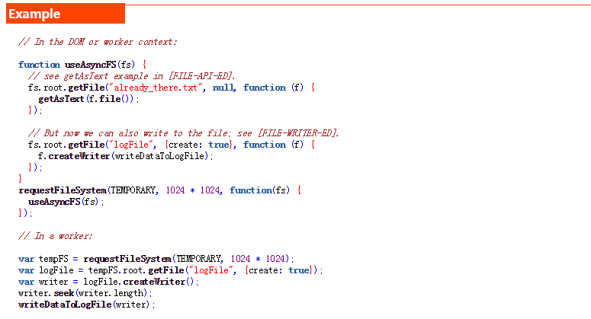
Filesystem & FileWriter API
仅仅有chrome和opera支持
异步回调陷阱
Notes:
https://www.w3.org/TR/2012/WD-file-system-api-20120417/#using-localfilesystem

Slide 7
indexedDB
优点
支持度相对高
定额大
支持JSON和Blob存储
可操作性高
大量数据有游标
高性能 （最新firefox和chrome测试20多M/S）
缺点
查询功能相对弱
升级
Notes:
参考：https://demo.agektmr.com/storage/

Slide 8
FileSystem
基于promise ，遍历深层次的回调，兼容性88%，其余可以引入es6-promise或者promise
基于indexedDB, 支持度高93%，除了opera mini，主流均已经很好的支持
大容量
高效，20多M/S的写入速度（最新firefox，chrome测试）
小巧，（注释+代码）不到600行代码，不压缩21KB,压缩+gzip，美美哒
内置便捷的文件读取， readAsArrayBuffer， readAsBinaryString， readAsDataURL， readAsText

Slide 9
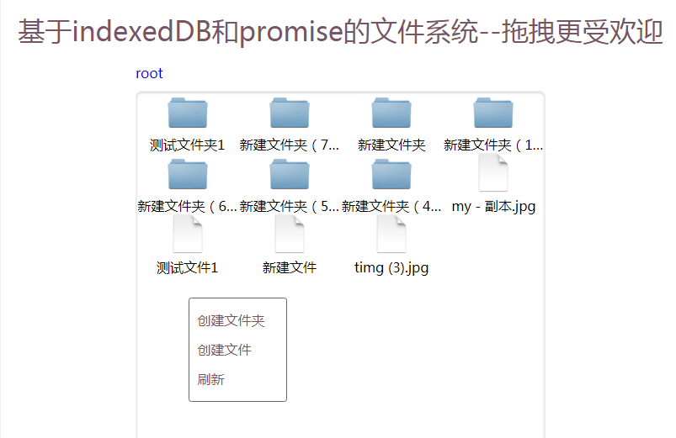
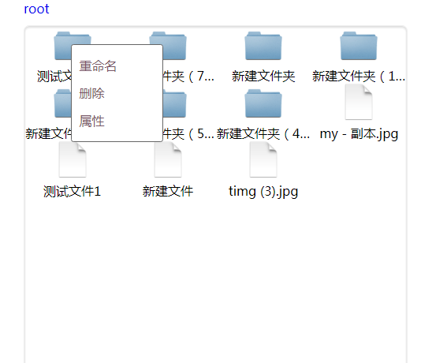
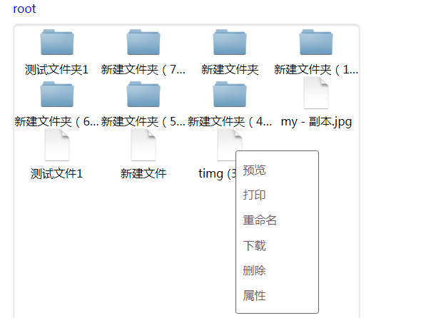
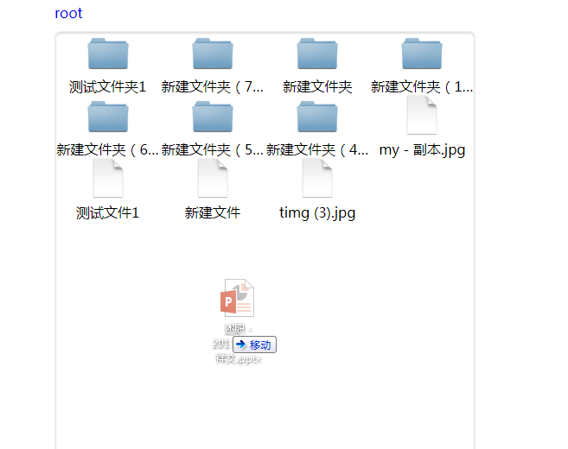
Demo https://github.com/xiangwenhu/FileSystem
Notes:
演示地址：https://xiangwenhu.github.io/FileSystem/demo/

Slide 10
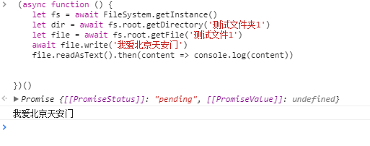
怎么使用

Slide 11
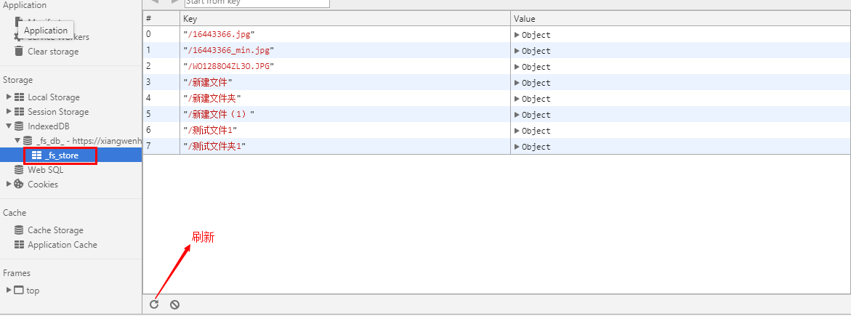
怎么查看原始数据
浏览器
磁盘
IE: C:\Users\<<USER>>\AppData\Local\Microsoft\Internet Explorer\Indexed DB\
Chrome: C:\Users\<USER>\AppData\Local\Google\Chrome\User Data\Default\IndexedDB
Firefox: C:\Users\<USER>\AppData\Roaming\Mozilla\Firefox\Profiles\tzrkwhtd.default\storage\default

Slide 12
FileSystem.js
Entry
继承
继承
核心class
Entry
FileEntry
DirectoryEntry
FileSystem
ReaderUtil
FileEntry
DirectoryEnty
dispatch
dispatch
FileSystem
indexedDB
Notes:
https://www.w3.org/TR/2012/WD-file-system-api-20120417/

Slide 13
Enry
getMetadata：获取元数据 modificationTime, size
moveTo：移动（未实现）
copyTo：复制（未实现）
toURL：变成格式为 blob:https://[domain:port]/[uuid]
例如： blob:https://xiangwenhu.github.io/652c7cfa-616b-4288-aaee-c30c37768237
remove：删除目录或者文件
getParent：获得父目录

Slide 14
FileEntry
write：写入内容
getBlob：获得原始的blob对象
readAsArrayBuffer：参考 FileReader. readAsArrayBuffer
readAsBinaryString：参考 FileReader. readAsArrayBuffer
readAsDataURL：参考 FileReader. readAsDataURL
readAsText：参考 FileReader. readAsText

Slide 15
DirectoryEntry
getFile：获取文件
getDirectory：获取目录
remove： 递归删除
getEntries：获得目录下的目录和文件

Slide 16
实际应用
Pdf文件缓存：例子https://babydairy2017.cloudapp.net:8082/
音乐缓存：https://babydairy2017.cloudapp.net:8084/
静态资源缓存：
离线记事本:
……

Slide 17
问题
单表设计，blob和其他元数据对性能的影响
promise兼容性 88%
move, copy的实现
append模式
大文件分块存储

Slide 18
参考引用
源码地址：https://github.com/xiangwenhu/FileSystem/tree/master/src
现有成熟库：dexie.js zangodb localForage idb.filesystem.js
indxedDB : indexedDB
promise 支持程度： https://caniuse.com/#search=promise

